Slide 1



Команда «FIANQ»
Никита Семенин, Василий Смирнов, Павел Каменских, Михаил Яушев

Slide 2
Задача 1
План решения:
1. Оценка требуемых ограничений
2. Запись ограничений в форме QUBO
3. Объединение ограничений в финальную матрицу
4. Проверка результатов вычислений

Slide 3
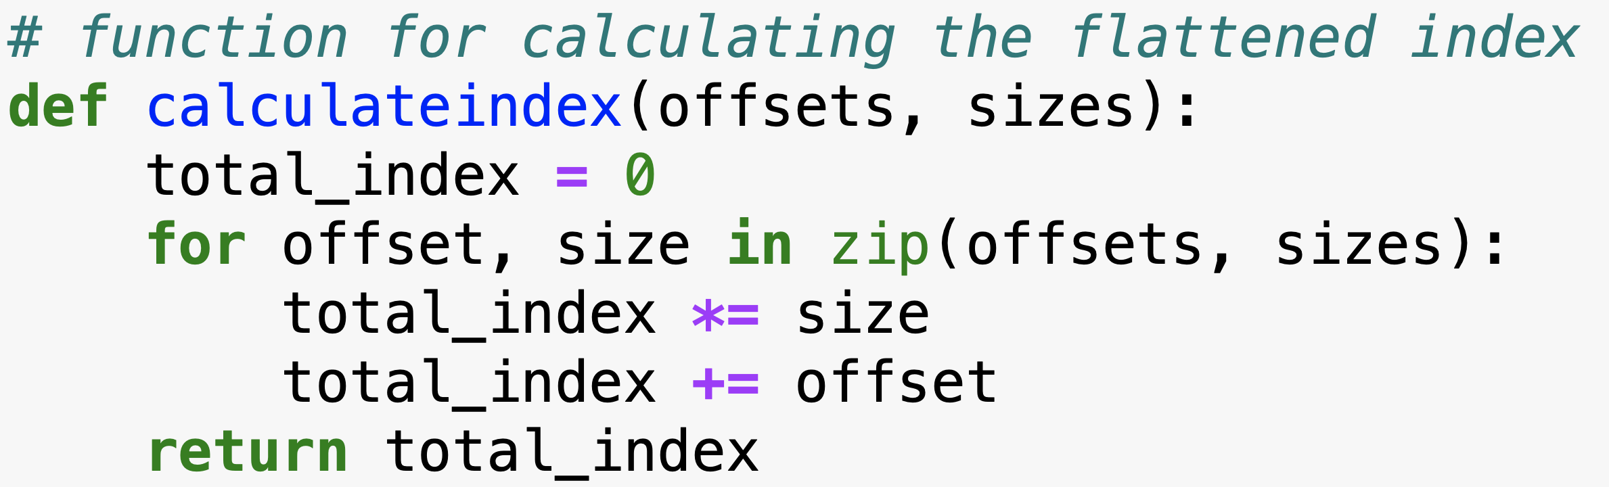
Ограничения в задаче
Порядок переменных: [group][week][days][time][person][subject]
При создании матрицы с помощью функции calculateindex непосредственно вычисляется индекс для данного набора переменных
Как правило автоматически выполняется
Малый вес тк всего нужно 16 лекций

Slide 4
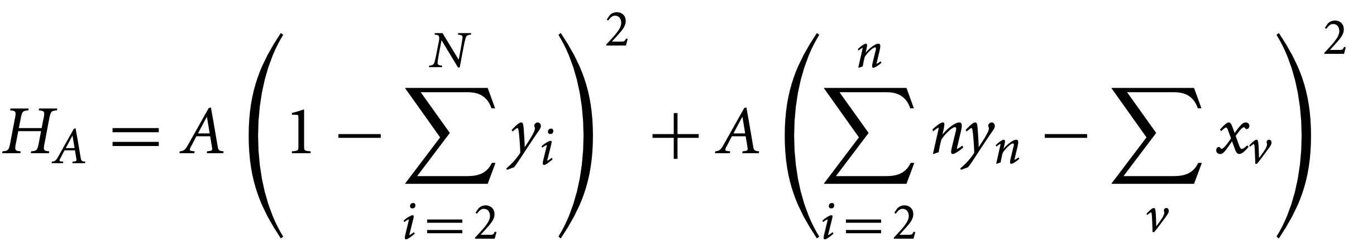
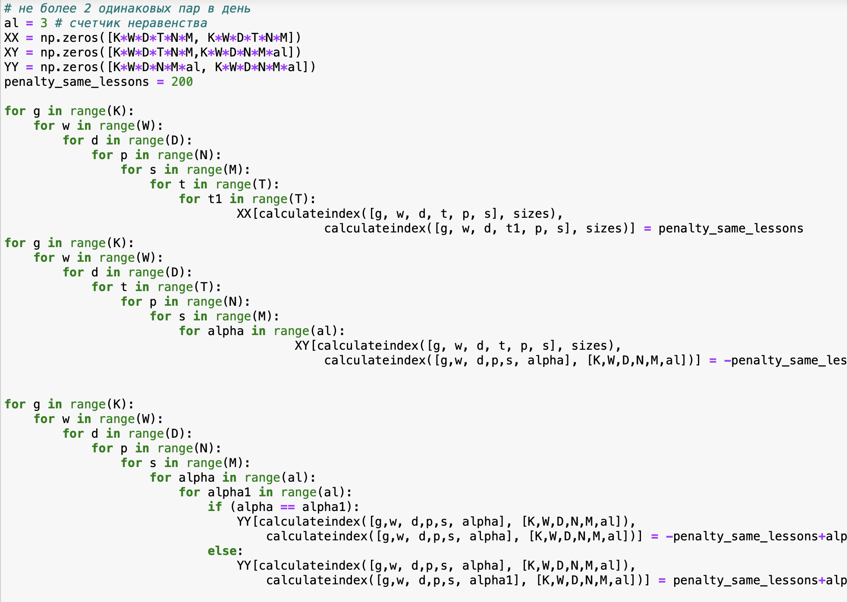
Формат QUBO
Для ограничений-равенств
Для ограничений-неравенств
Разные веса
Разные индексы

Slide 5
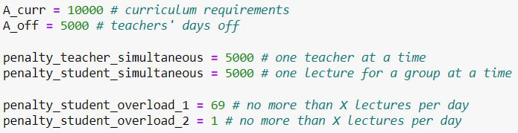






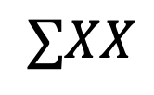









Объединение в финальную матрицу
$$∑XX$$
$$XY_{td}$$
$$XY_{sd}$$
$$XY_{so}$$
Shape(XX) = g*w*d*t*p*s, g*w*d*t*p*s
Shape(XYtd) = g*w*d*t*p*s, w*d*t*p*2
Shape(XYsd) = g*w*d*t*p*s, g*w*d*t*2
Shape(XYso) = g*w*d*t*p*s, g*w*d*6
Shape(QUBO) = 3432,3432
Длительность вычисления – 2 мин
$${YX}_{td}$$
$${YY}_{td}$$
$$0$$
$$0$$
$${YX}_{sd}$$
$$0$$
$${YY}_{sd}$$
$$0$$
$${YX}_{so}$$
$$0$$
$$0$$
$${YY}_{so}$$

